Slide 1
CREDEAL
CREDEAL 프라임 파트너스
INVESTMENT MEMORANDUM
마포구 상암동 사옥 매입 건 (자가사용형)
상업용 빌딩
상업용 빌딩
280억원
280억원
상업용 부동산 투자 플랫폼
김태호 수석전문위원 | CREDEAL 프라임 파트너스
크리딜 · · 1

Slide 2
02 Summary
핵심요약
물건: 서울시 마포구 상암동 1688 DMC파크타워 3개층 구분소유
매매 희망가
물건
매매가
전용면적
280억원
서울시 마포구 상암동 1688 DMC파크타워 3개층 구분소유
280억원
2,850㎡ (약 862평) — 12층~14층 전층
공용면적 포함 연면적
건폐율
3,420㎡
52.8% / 용적률
3대 핵심 투자 포인트 (Investment Highlights)
01
원금 안전판: 핵심권역 핵심 입지 및 우량 대지 지분 가치로 하방 경직성 확보
크리딜 · · 2

Slide 3
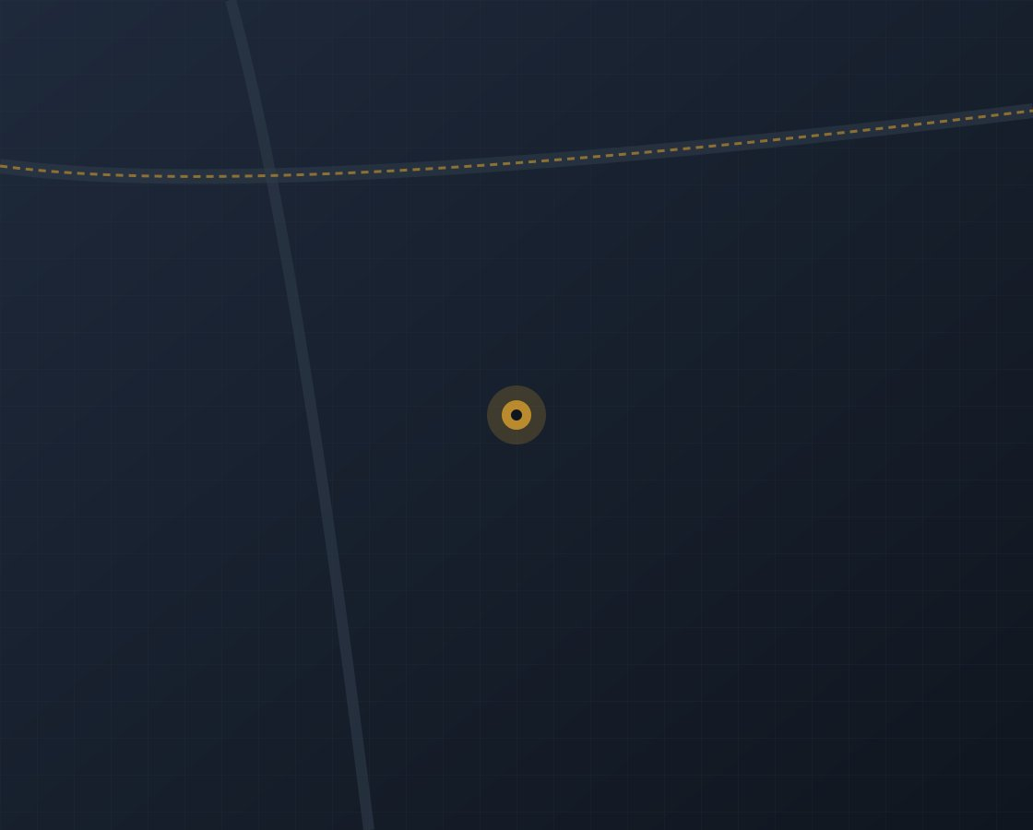
03 Location
입지 및 상권 분석
권역 핵심 입지 및 대중교통 접근성
교통 접근성
주요 지하철역 도보 5분 이내 초역세권 입지
도로망 조건
주요 간선도로 직결로 차량 진출입 및 가시성 우수
배후 수요
인근 업무지구 및 상업지구 유동인구 풍부한 핵심 상권
크리딜 · · 3

Slide 4
04 Land
토지
토지 현황
건축물 물리 스펙 요약
토지 및 건물 분석 포인트
상세 건물 제원은 실사 자료를 참조하시기 바랍니다
건물 현황 및 규모는 첨부 대장을 기준으로 합니다
건물 상태 및 설비 현황은 실사 보고서를 참조하십시오
물건 접면 도로 및 교통 여건은 현장 확인 사항입니다
상세 건물 제원은 실사 자료를 참조하시기 바랍니다
건물 현황 및 규모는 첨부 대장을 기준으로 합니다
물건 실사 및 관리 상태
건물 상태 및 설비 현황은 실사 보고서를 참조하십시오
자금 조달 및 대출 조건은 금융 자문 후 확정됩니다
상세 실사 단계에서 구체적인 계약 조건 및 세무 검토가 진행됩니다
크리딜 · · 4

Slide 5
05 Building
매물정보
건축물 개요 및 물리 스펙
물건
서울시 마포구 상암동 1688 DMC파크타워 3개층 구분소유
매매가
280억원
물건: 서울시 마포구 상암동 1688 DMC파크타워 3개층 구분소유
전용면적
2,850㎡ (약 862평) — 12층~14층 전층
공용면적 포함 연면적
3,420㎡
건폐율
52.8% / 용적률: 798.5%
준공
2012년 11월
용도지역
준주거지역 (상업지역 접경)
주구조
철골철근콘크리트
크리딜 · · 5

Slide 6
06 Plan
사옥 적합성 분석
건축물 개요 및 물리 스펙
전용률 83.3%로 효율적 공간 활용 가능
전용률 83.3%로 효율적 공간 활용 가능
토지 및 건물 분석 포인트
3개층 연접 사용으로 부서간 커뮤니케이션 용이
3개층 연접 사용으로 부서간 커뮤니케이션 용이
물건 접면 도로 및 교통 여건은 현장 확인 사항입니다
상세 건물 제원은 실사 자료를 참조하시기 바랍니다
건물 현황 및 규모는 첨부 대장을 기준으로 합니다
구내식당, 피트니스, 카페테리아 등 복합 편의시설 완비
구내식당, 피트니스, 카페테리아 등 복합 편의시설 완비
기업 단독 브랜딩 및 사옥 단독 명칭 표기(간판 설치권) 가능 확인
기업 단독 브랜딩 및 사옥 단독 명칭 표기(간판 설치권) 가능 확인
주차 120대 확보 (1대/25㎡ 기준 초과 달성)
주차 120대 확보 (1대/25㎡ 기준 초과 달성)
물건 실사 및 관리 상태
건물 상태 및 설비 현황은 실사 보고서를 참조하십시오
자금 조달 및 대출 조건은 금융 자문 후 확정됩니다
상세 실사 단계에서 구체적인 계약 조건 및 세무 검토가 진행됩니다
크리딜 · · 6

Slide 7
07 Vs Lease
비용 비교 — 임대 vs 자가사용 10년
구분 | 임대 10년 누적 | 자가사용
총 비용 | 약 380억 | 약 280억 (매입가)
연간 비용 | 월 3.2억 (보증금+월세+관리비) | 대출이자 약 월 1.2억
10년 후 자산 | 0 | 시가 약 310억+
NPV 차이 | 기준 | 약 68억 유리
크리딜 · · 7

Slide 8
08 Commute
통근 및 접근성
전용률 83.3%로 효율적 공간 활용 가능
3개층 연접 사용으로 부서간 커뮤니케이션 용이
구내식당, 피트니스, 카페테리아 등 복합 편의시설
기업 단독 브랜딩 및 사옥 단독 명칭 표기(간판 설
주차 120대 확보 (1대/25㎡ 기준 초과 달성)
크리딜 · · 8

Slide 9
09 Value
자산가치
건축물 개요 및 물리 스펙
총 비용
약 380억
토지 및 건물 분석 포인트
연간 비용
월 3.2억 (보증금+월세+관리비)
물건 접면 도로 및 교통 여건은 현장 확인 사항입니다
상세 건물 제원은 실사 자료를 참조하시기 바랍니다
건물 현황 및 규모는 첨부 대장을 기준으로 합니다
10년 후 자산
0
NPV 차이
기준
물건 실사 및 관리 상태
건물 상태 및 설비 현황은 실사 보고서를 참조하십시오
자금 조달 및 대출 조건은 금융 자문 후 확정됩니다
상세 실사 단계에서 구체적인 계약 조건 및 세무 검토가 진행됩니다
크리딜 · · 9

Slide 10
10 Thesis
핵심 투자 포인트 및 벤치마크
01
[건물] DMC 핵심 미디어 클러스터 랜드마크 사옥 입지
02
[전략] 임대료 지출 대비 10년 누적 약 68억 원 절감 효과
[건물] DMC 핵심 미디어 클러스터 랜드마크 사옥 입지
[전략] 임대료 지출 대비 10년 누적 약 68억 원 절감 효과
03
[실행] 3개층 연접 통사용으로 기업 보안 및 단독 브랜딩 확보
04
[안전] 120대 자주식 주차 및 완벽한 편의시설 완비
[실행] 3개층 연접 통사용으로 기업 보안 및 단독 브랜딩 확보
[안전] 120대 자주식 주차 및 완벽한 편의시설 완비
종합 가치 제안
본 자산은 우수한 권역 입지 경쟁력과 견고한 펀더멘털을 기반으로 중장기 자산 가치 상승 및 안정적인 현금흐름을 동시에 실현할 수 있는 전략적 투자 기회입니다.
크리딜 · · 10

Slide 11
11 Risk
리스크체크
실사 영역 1
실사 영역 2
실사 영역 3
실사 영역 4
실사 영역 5
건축물 안전: 2023년 정밀점검 B
주차 리스크: 1대/25㎡ 기준 충족
설비 리스크: 승강기 6기 2024년
통근 접근성: 디지털미디어시티역 도보
법적 적격: 구분소유 관리규약상 사옥
건축물 안전: 2023년 정밀점검 B등급, 내진보강 완료
주차 리스크: 1대/25㎡ 기준 충족, 지하4층 자주식
설비 리스크: 승강기 6기 2024년 교체 완료, 냉난방 시스템 2023년 리뉴얼
통근 접근성: 디지털미디어시티역 도보 3분, 월드컵경기장역 7분
법적 적격: 구분소유 관리규약상 사옥 전환 제한 없음
크리딜 · · 11

Slide 12
12 Process
매각절차
STEP 1
STEP 2
STEP 3
STEP 4
비밀유지약정(NDA) 체결 및 실사 자료 수령
의향서(LOI) 제출
실사(Due Diligence) — 구조안전, 설비, 권리분석
매매계약 체결 및 잔금 지급
크리딜 · · 12

Slide 13
13 Closing
표기 기준 및 면책
01
관심 표명
→
02
NDA 체결
→
03
현장 실사
담당 중개사에게 초기 관심 표명 및 상담 요청
비밀유지계약 후 상세 임대차·재무 자료 제공
건물 컨디션 및 설비 직접 확인 후 의향서(LOI) 제출
데이터 출처 표기
면책 조항
✓ 공부확인
등기부·대장 등 공적 장부 직접 확인
본 자료는 투자 권유가 아니며, 기재된 정보의 정확성을 보증하지 않습니다.
★ 전문가검증
세무사·감정평가사 등 전문가 확인
▲ 매도인고지
매도인이 구두 또는 서면으로 고지
● 중개인입력
중개인 현장 조사 및 경험 기반 입력
◇ AI추정·가정
시나리오 분석 및 AI 모델 추정
CREDEAL 프라임 파트너스 ·
크리딜 · · 13

